Slide 1
Gidroelektrik stansiýa

Slide 2
Gidroeletrik güýç
Gidrologik güýç ýa-da suw güýji. (grekçe: hydro-suw) çalt akýan suwuň energiýasyndan alynan, peýdaly zatlara ulanylyp bilinjek bir güýçdir. Antik döwürlerden bäri gidrologik güýç, energiýa çeşmesi hökmünde suw degirmenlerinde bugdaý dänesini döwüpdirler, suwaryş ulgamynda, dokma fabrikasyny, uly çekiçli çarhlary aýlamak arkaly mehaniki güýç hökmünde ata-babalarymyz ulanypdyrlar.

Slide 3
Gidroenergiýanyň taryhy
XIX asyryň aýaklarynda, gidrologik güýç, energiýany öndürmeklige girişildi. 1878-nji ýylda Northumberlandaky Cragside öýi, gidroelektrik öndürýän ilkinji öý boldy. 1881-nji ýylda Niagara Falls şäheriniň köçeleriniň çyralary gidroelektrik energiýasynyň kömegi arkaly işledilipdir.

Slide 4
Gidroelektrik stansiýasy
Gidroelektrik stansiýasy, ammarda toplanan suw potansiýal energiýany öndürmekdedir. Suw belli bir beýiklikden gaýtýan, energiýanyň emele gelşi potansiýal energiýasyndan öňürti, kinetik energiýa (mehanik energiýa) we soňrada turbin çarhyna baglanyp generator matorynyň işlemegi bilen Potansiýal elektrik energiýasyna öwrüler.

Slide 5
Gidroelektrik stansiýanyň zyýanly taraplary
1. Ýerleşýän ýeriniň suwuny hapalamagy
2. Oba hojalyk ekinlere
3. Balyk hojalygyna
4. Tokaý hojalygyna
5. Topragyň zaýalanmagyna
ýaly birnäçe ekologik bozulmalara getirip bilýär.

Slide 6
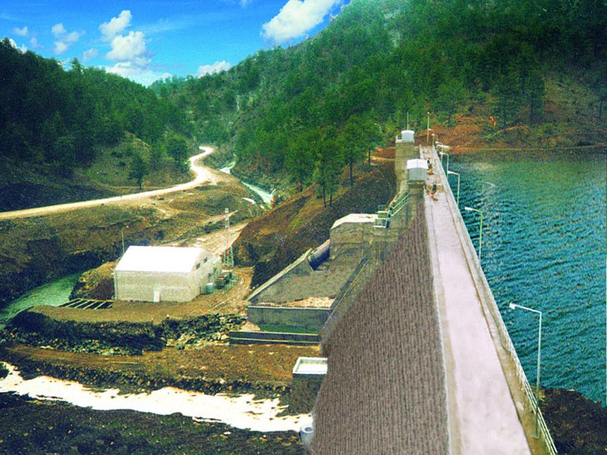
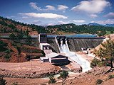

SUÇATI GES , (Türkiýe)
nbakir@ere.com.tr
http://www.ere.com.tr

Slide 7
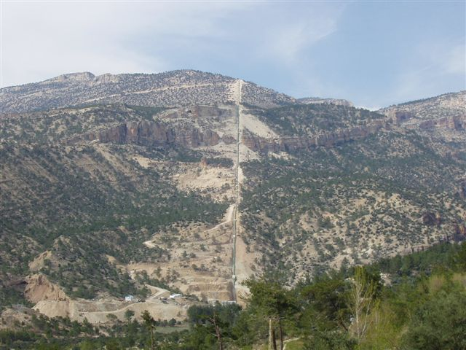
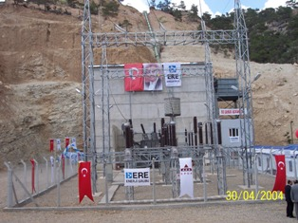
BİRKAPILI GES, 1010 m
nbakir@ere.com.tr
http://www.ere.com.tr

Slide 8
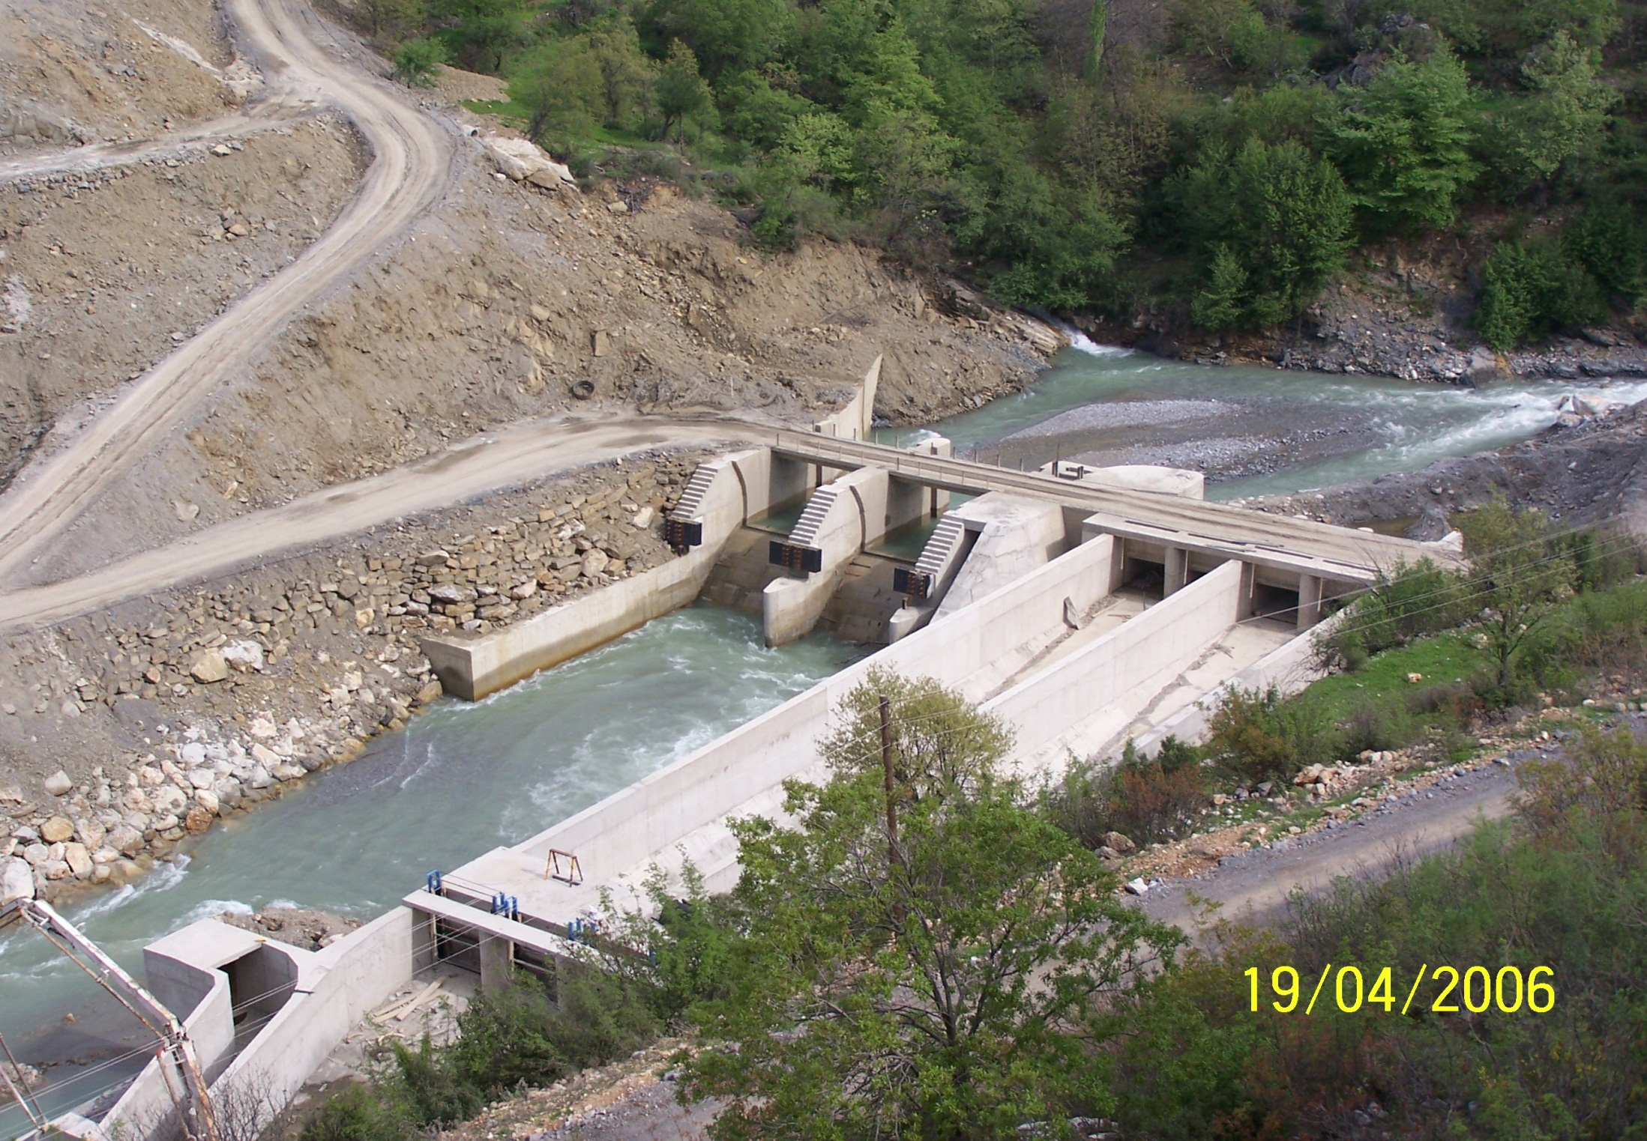
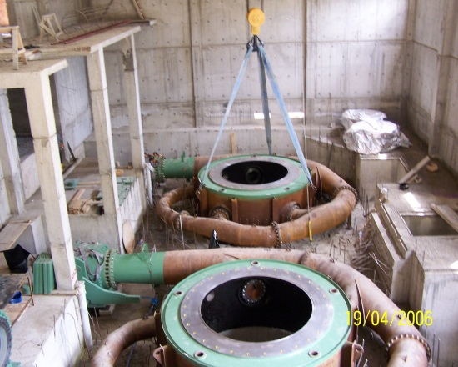
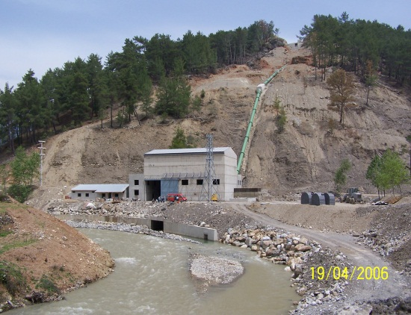
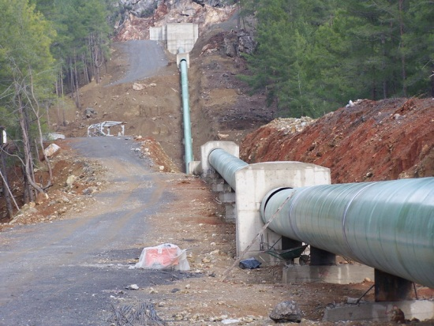
GAZİPAŞA Proýekti, ŞAHMALLAR GES we KIZILDÜZ GES
nbakir@ere.com.tr
http://www.ere.com.tr

Slide 9
nbakir@ere.com.tr
http://www.ere.com.tr

Slide 10
HINDIGUŞ suw elektrik stansiýasy
Adamzat döräli bäri, ol özüniň ýaşaýşy üçin zerur bolan şertleri döretmegiň, olary ýyllar, asyrlar geçdigiçe kämilleşdirmegiň aladasynda bolupdyr.
Nusgawy şahyrymyz Magtymguly Pyragynyň: „Bu ne gudrat işdir: suwdan ot çykar“ diýip, welilik bilen aýdyşy ýaly, türkmen halkynyň suwdan ot almak baradaky arzuwy ýigriminji asyryň başlarynda hasyl boldy.
1913-nji ýylda Mary welaýatynda Murgap derýasynyň kenarynda Hindiguş gidroelektrik stansiýasynyň gurulmagy halkymyzyň şol döwürdäki ösüş taryhynda möhüm waka boldy.
Hindiguş gidroelektrik stansiýasynda her biriniň kuwwatlylygy 400 kilowatta, jemi 1,2 megawatta deň bolan üç sany suw turbinasy oturdylan.
Hindiguş gidroelektrik stansiýasynyň üç sany suw turbinasynyň çarhy Murgap derýasynda gurlan bentden bat alyp gaýdýan suwuň güýji bilen aýlanýar.
Stansiýada öndürilen elektrik energiýasy simleri alýuminden bolan howa elektrik geçirijisi arkaly Hindiguşdan 38,7 kilometr aralykda ýerleşýän Baýramalydaky ýag öndürýan, pagta arassalaýan, sabyn çykarýan we beýleki desgalary üpjün etmek üçin iberilýär.

Slide 11
Elektrik energiýasyny ibermek üçin ulanylan howa elektrik geçirijileriniň sütünleriniň aralygy 25 metrden 43 metre çenli, beýikligi dikilýän ýerlerine baglylykda, 7 metrden 14 metre çenli bolupdyr. Bu howa elektrik geçirijileri dürli diregleriň, tanaplaryň ýardam bermeginde el güýji bilen dikilipdir.
Elektrik stansiýasynda onuň 100 ýyllyk taryhyna şaýatlyk edýän zatlar köp. Mufia üç sany suw turbinasyndan başga-da, dakylanyna 100 ýyl bolup, häzire çenli hem bökdençsiz işläp duran duýduryş çyralary, stansiýa ulanmaga berlende potratçy kompaniýa tarapyndan üpjün edilen dürli ölçegli açarlar, köçe fonarlary hem şaýatlyk edýär.
Hindiguş gidroelektrik stansiýasy gurlandan soňra geçen 100 ýylyň dowamynda elektroenergetika pudagy uly ösüşleri gazandy. Birnäçe elektrik we ýylylyk stansiýalary, müňlerçe kilometr elektrik geçirijileri, transformator beketleri gurlup, ýurdumyzyň energetika garaşsyzlygy üpjün edildi, Turkmenistan elektrik energiýasyny ýylyň-ýylyna artýan möçberlerde daşary ýurtlara iberýän döwlete öwrüldi. Bu belent sepgitlere Türkmenistanyň hormatly Prezidenti Gurbanguly Berdimuhamedowyň edýän ýadawsyz aladalary we ýardamlary netijesinde ýetildi.
Hindiguş gidroelektrik stansiýasy hem pudagymyzyň bir asyrlyk taryhynyň janly şaýady bolup, açyk asmanyň astyndaky özboluşly muzeý hökmünde häzire çenli hem elektrik energiýasyny öndürmegi dowam edýär.

Slide 12
